Slide 1
Įdomių faktų krautuvėlė

Slide 2
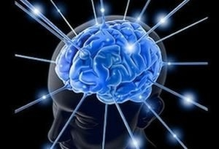
Elektros impulsų gaminimas
Neįtikėtinas faktas – žmogaus smegenys per dieną pasiunčia daugiau elektrinių impulsų nei visi pasaulio mobilieji telefonai kartu sudėjus. Visą straipsnį galite rasti http://www.tv3.lt/naujiena/764793/15-stulbinanciu-faktu-apie-zmones

Slide 3
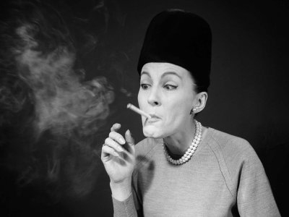
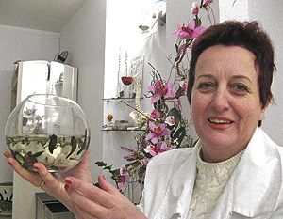
Rūkymas žudo ir dėles
Turėkite omenyje, jei naudojate dėles gydymui ir rūkote, žudote ne tik save, bet ir šiuos mažus gyvūnėlius, mat jiems pavojinga siurbti rūkančiųjų kraują.

Slide 4
Žmogaus smegenų galia
Ar kada įsivaizdavote, kokia yra žmogaus smegenų talpa?
Ogi daugiau nei 4 terabaitai. Per gyvenimą žmogus įsimena maždaug 150 trilijonų bitų informacijos.

Slide 5
Įdomūs faktai
Suskaičiavus per dieną organizme kraujo įveiktą atstumą susidarytų 97 000 km.
Be maisto žmogus išgyvena 30–40 parų, be vandens – 3–5 paras, be oro – 3–6 minutes.
Sunkiausias vidaus organas – kepenys (apie 1,5 kg).
Nusišypsant vos du kartus per dieną galima sumažinti savo kraujospūdį.
Šaltinis „Sveikas žmogus“

Slide 6
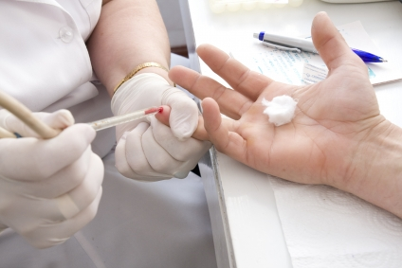
Kodėl kraujas imamas būtent iš bevardžio piršto, o ne kito?
Bevardžio piršto oda yra ploniausia, todėl ją lengviausia pradurti. Būtent todėl jo odelė yra ploniausia.
Bevardžio piršto odelėje yra mažiausiai nervų galūnių, todėl ir skausmas praduriant šį pirštą yra mažesnis nei praduriant kitus.

Slide 7
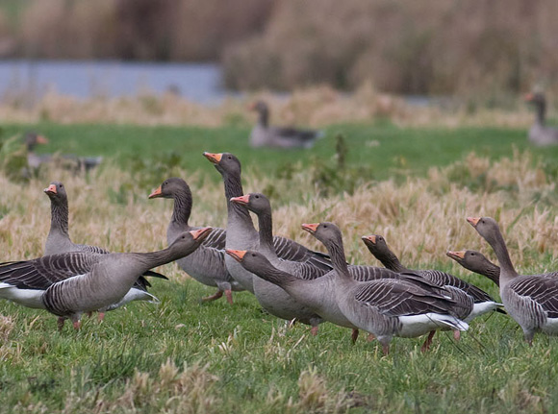
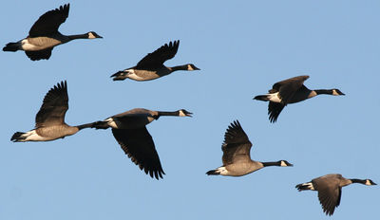
Įdomūs faktai apie gyvūnus
Ore žąsys gali pasiekti 8 kilometrų aukštį. Įsivaizduok – kopi į Everestą, o šalia skrenda žąsų pulkelis...

Slide 8
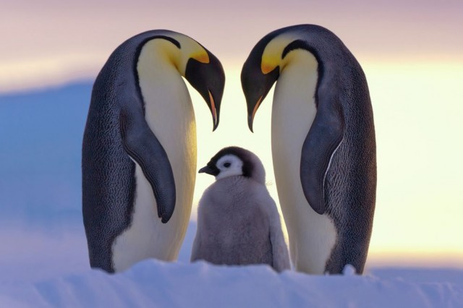
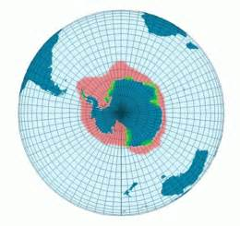
Įdomūs faktai apie gyvūnus
Imperatoriškasis pingvinas gali panerti į 534 metrų gylį.

Slide 9
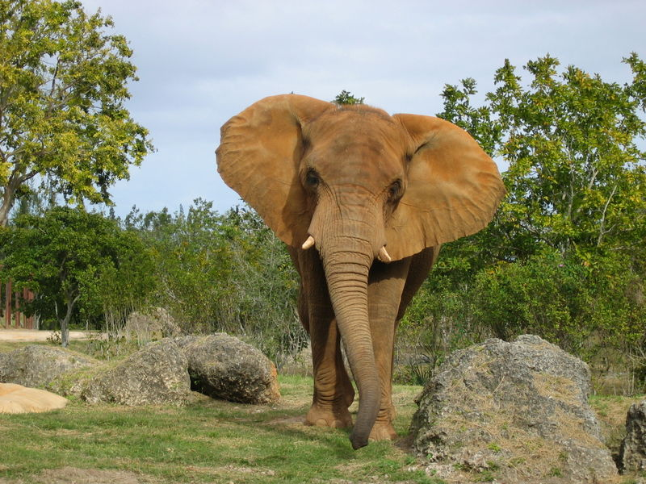
Drambliai bendrauja trypdami žemę ir siųsdami vienas kitam vibracinius pranešimus. Jie stovi vietoje ir trypia tol, kol neperduoda informacijos, kad ir už 32 kilometrų esančiam draugui.
Dažniausiai pranešimų turinys būna identiškas: „Dėk į kojas, ateina medžiotojai.“

Slide 10
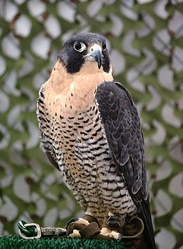
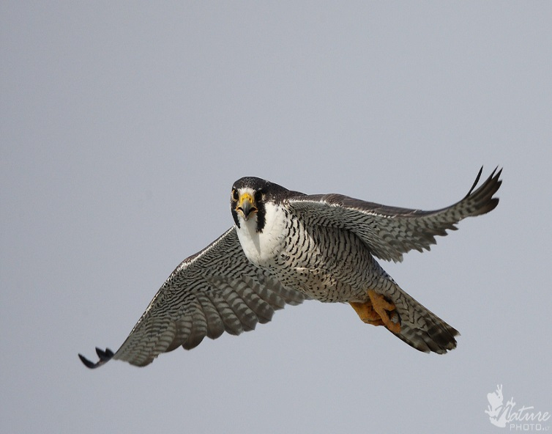
Sakalo akis 10 cm objektą mato iš maždaug 1,5 kilometro atstumo. Jo regėjimui jokios įtakos nedaro net tai, kad tuo metu jis pikiruoja 160 kilometrų per valandą greičiu.

Slide 11
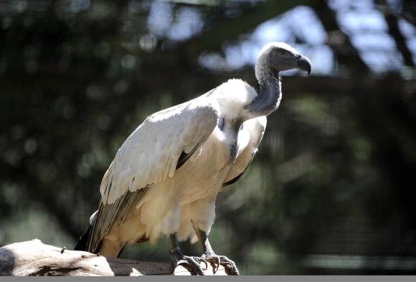
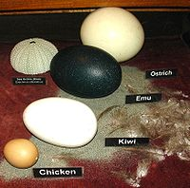
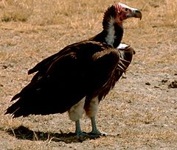
Norėdamas ‚suvalgyti“ stručio kiaušinį, grifas visų pirma jį teškia į akmenį ir suskaldo. O tada jau galima ir užkąsti.

Slide 12
Anduose rasta „varlė rokerė“
Nago dydžio varlė sugeba pakeisti savo odos struktūrą iš dygliuotos į lygią per kelias minutes. Tai pirmas tokius triukus mokantis kada nors rastas varliagyvis, tvirtina ekspertai.
Gyvūnas rastas Ekvadoro Andų kalnuose.

Slide 13
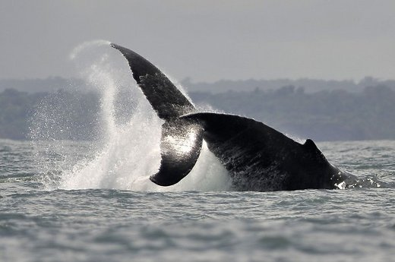
Mėlynojo banginio širdies rimtas yra pats lėčiausias. Per vieną minutę jo širdis suplaka vos 4–8 kartus.
Paskaičiavę, kiek žuvų banginiai praryja vienu kąsniu, tyrėjai nustatė, kad jie gauna nuo 34,8 tūkst. kilodžaulių (8,3 tūkst. kalorijų) iki 1,9 mln. kilodžaulių (456,8 tūkst. kalorijų.

Slide 14
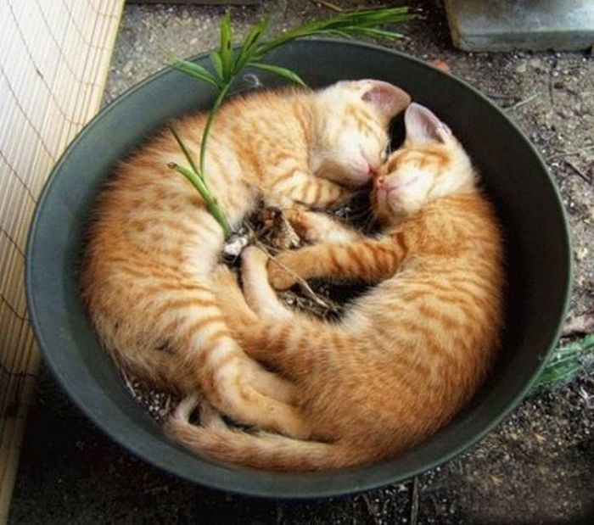
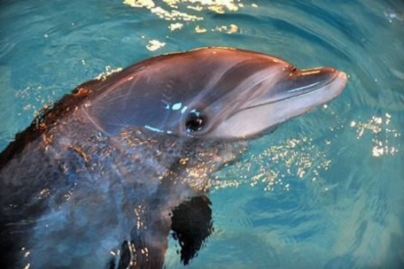
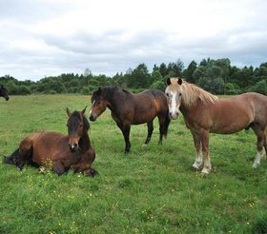
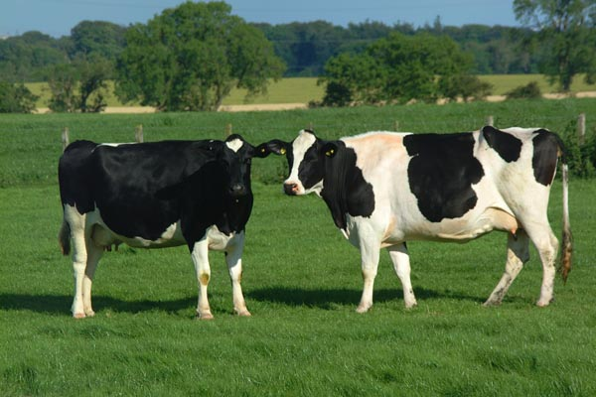
Ar žinai kaip miega gyvūnai?
Katės paprastai miega 13–14 valandų dieną, o naktį vaikštinėja po namus. Taip yra todėl, kad laukinėje gamtoje jos medžioja naktimis.
Delfinai moka snausti tokiu būdu, kad miegotų tik viena jų smegenų pusė.
Karvės ir arkliai gali miegoti stovint, bet sapnus mato tik miegodami gulint.

Slide 15
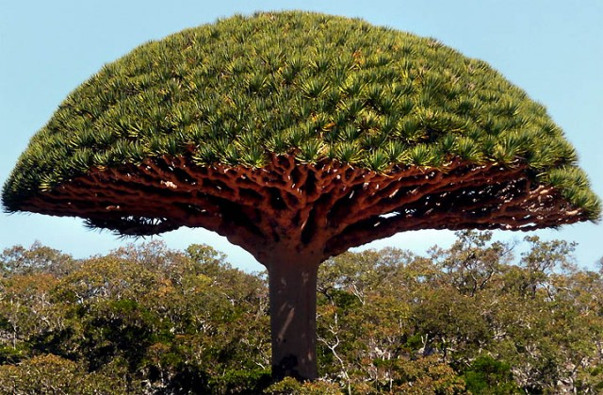
Drakono kraujo medis, Jemenas
The Dragon blood tree (Drakono kraujo medis) tikriausiai yra pats žymiausias ir reikšmingiausias augalas visoje Sokotros saloje.
Medis stebina savo unikalia ir keista išvaizda – jo forma primena apverstą skėtį.
Keista medžio forma jam padeda išgyventi sausros laikotarpius. Tanki karūna, atrodanti kaip skėtis, suteikia medžiui pavėsį ir taip apsaugo jį nuo drėgmės išgaravimo.
„Drakono kraujo“ vardą šis medis įgavo dėl savo tamsiai raudonos spalvos sakų.

Slide 16
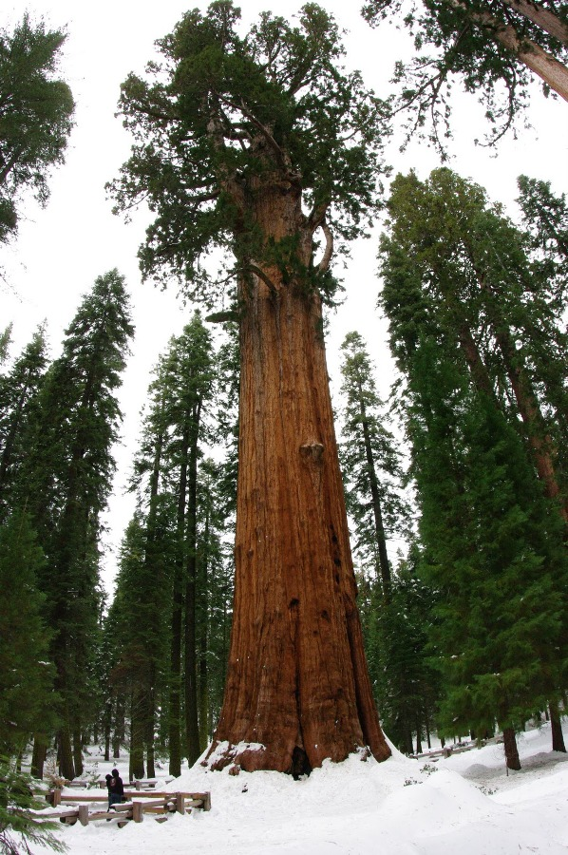
Sekvoja
General Sherman (Generolas Shermanas) – tai milžiniška sekvoja, auganti Sekvojų nacionaliniame parke Kalifornijoje.
Garsūs šio miško medžiai yra laikomi didžiausiais visame pasaulyje.
Be kita ko, jei matuotume aukštį, tai 5 iš 10 aukščiausių pasaulio medžių būtų būtent šiame miške.
Didžiausias iš jų 11 metrų skersmuo ties pagrindu Generolas Shermanas.
Tikima, kad medžiui gali būti jau 2300-2700 metų.

Slide 17
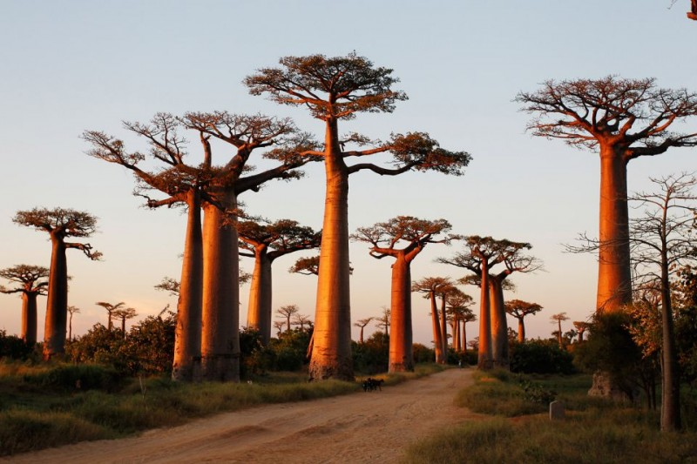
Baobabų prospektas, Madagaskaras
The Avenue of the Baobabs (Baobabų prospektas) – taip vadinama garsių medžių grupė, išsirikiavusi palei dulkėtą kelią tarp Morondavos ir Beloni Tsiribihina vakarų Madagaskare.
Nepakartojamas peizažas, kurį sukuria šie medžiai traukia keliautojus iš viso pasaulio, todėl tai viena žinomiausių ir lankomiausių vietovių regione.
Baobabų medžiai, kurių amžius siekia iki 800 metų, savaime neatsirado iš niekur tuščioje, gana nederlingoje, krūmais apaugusioje žemėje, jų tėvynė – atogrąžų miškai.
Metams bėgant, miestai šiame regione plėtėsi ir žmonės kirto medžius, valė dirvą žemės ūkiui, palikdami joje tik garsiuosius baobabų medžius.

Slide 18
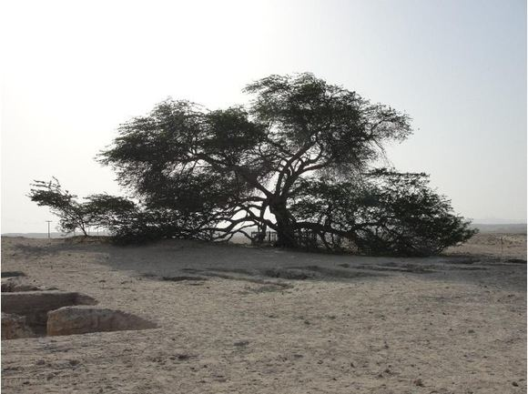
Gyvenimo medis, Bahreinas
The Tree of Life (Gyvenimo medis) auga Bahreine.
Tai meskito medis augantis dykumos viduryje.
Sakoma, kad medžio amžius siekia 400-500 metų.
Jo ilgos šaknys tikriausiai yra radusios požeminį šaltinį, iš kurio ir semiasi jėgų augti ir žaliuoti.
Tačiau vis vien šis medis laikomas stebuklu, nes tai vienintelis gyvas augalas negyvų ir kaitrių smėlynų viduryje.
Vietos gyventojai tiki, jog būtent čia, prie šio medžio praeityje viešėjo Rojaus sodas.

Slide 19
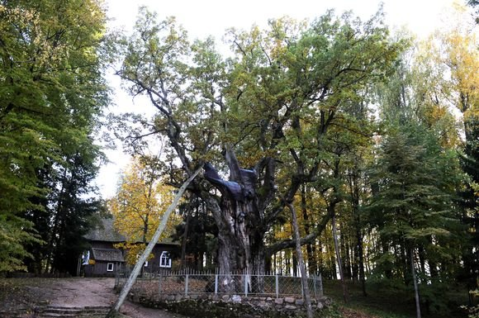
Garsiausias Lietuvos medis – Stelmužės ąžuolas
Ąžuolui jau netoli 1500 metų, jo skersmuo siekia 3,5 m, o apimtis prie žemės 13 m (kamienui apimti reikia 8-9 vyrų), tuo metu medžio aukštis – 23 m.
Deja, šiuo metu Stelmužės ąžuolo būklė yra sunki.
Senasis medis yra apniktas infekcijų, įvairių rūšių grybų, dumblių ir samanų.
Medienos ląstelės pasenusios, sunkiai atsinaujina, todėl nežinia, kiek dar laiko Lietuva galės džiaugtis savo garsiausiu medžiu.

Slide 20
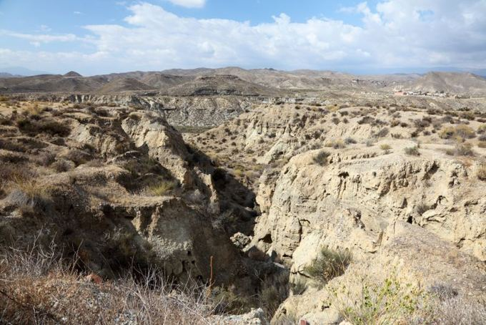
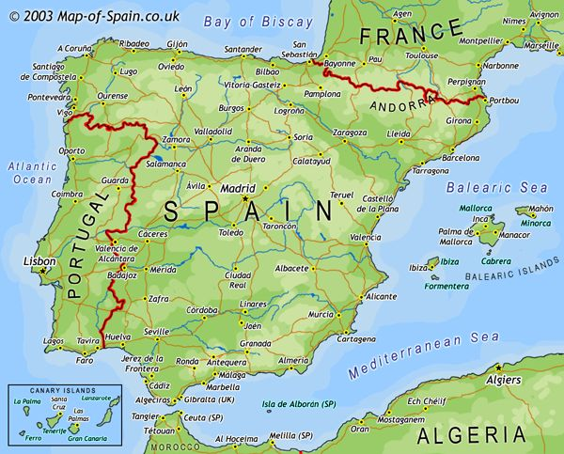
Tabernaso dykuma – vienintelė Europoje
Tabernaso dykuma – dykuma Ispanijoje, Almerijos provincijoje, 30 km į šiaurę nuo provincijos sostinės Almerijos, Tabernaso municipalitete.
Dykuma yra saugoma teritorija (apie 280 km²).
T

Slide 21
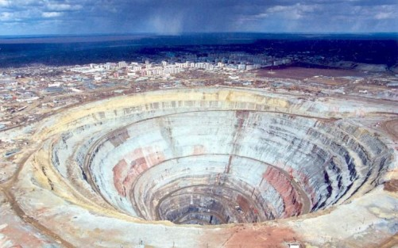
Įspūdingiausios deimantų kasykla Rusijoje
Mirnyj, rytų Sibire 1956 m. įkurta pirmoji Rusijos kasykla, kai dabartinėje jos teritorijoje mokslininkai Jurijus Chabardinas, Jekaterina Elagina ir V. Avdejenko per savo ekspediciją rado deimantų.
Kasykla tokia gili, kad net aplinkui esančioje oro erdvėje draudžiama skraidyti sraigtasparniams, nes yra žinoma atvejų, kai šie buvo įtraukti į kasyklą oro srovių.
525 m gylio, 1200 m diametro kasykloje didžiulis sunkvežimis atrodo lyg mažutis taškelis kasyklos pakraščiuose.
Uždaryta 2004 m .

Slide 22
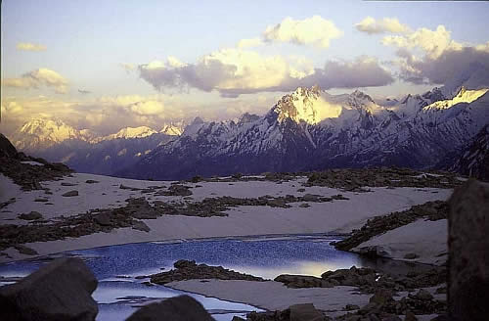
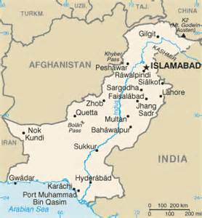
Pavojingiausi pasaulio kalnai
Šis kalnas vadinasi Baintha Brakk. Jis yra šiaurės Pakistane. Į jo viršūnę alpinistai užkopė tik dukart, vieną 1977, kitą 2001 metais.
Jis labai pavojingas ir sunkus užkopti, nes yra labai status, jo aukštis yra virš 7 km, o kalnas iškyla ne nuo žemės, o nuo ledyno.

Slide 23
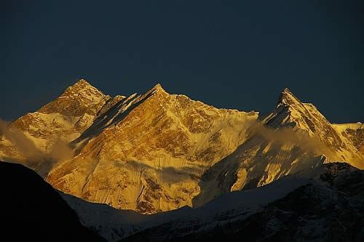
Pavojingiausi pasaulio kalnai
Annapurna yra kalnų blokas Himalajuose, su šešiomis viršūnėmis.
Nuo 1950 (kai į jį pirmąkart užkopė), į kalną lipo 130 alpinistų, iš kurių 53 negrįžo.
Tai vienas mirtingiausių kalnų pasaulyje.

Slide 24
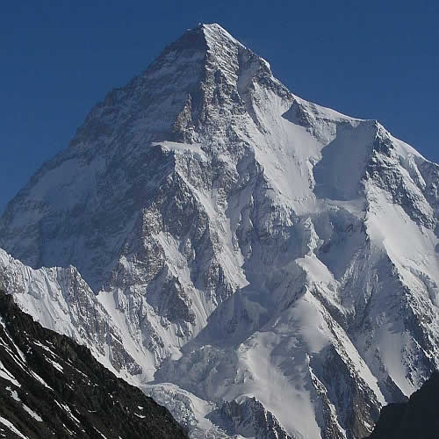
Pavojingiausi pasaulio kalnai
Everestas.
Į juos labai sunku užlipti dėl to, kad viršuje trūksta oro, yra labai šalta – galima nušalti viską kas neapdengta medžiagomis.
Everesto aukštis 1850 m.

Slide 25
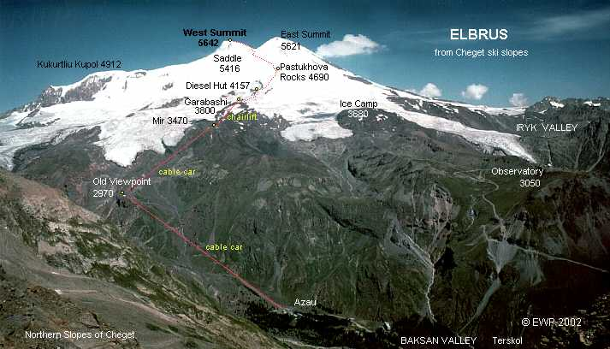
Elbrusas
Elbrusas – kalnas Kaukazo kalnuose, Rusijoje, netoli sienos su Gruzija.
Vakarinė Elbruso viršūnė, kurios aukštis siekia 5 642 metrus, yra laikomas aukščiausiu kalnu Europoje.
Rytinė viršūnė yra šiek tiek mažesnė – 5 621 m.

Slide 26
Mirties slėnis
Šiai dykumai priklauso net trys rekordai – tai karščiausia, sausiausia ir žemiausia vieta visoje Šiaurės Amerikoje. Numirėlio perėja, Sausų Kaulų kanjonas, Laidotuvių kalnai. Kalifornijoje plytinčio Mirties slėnio vietovių pavadinimai skamba grėsmingai. Tai karščiausia ir sausiausią Šiaurės Amerikos vieta: kur vasarą svilinamai karšta, kur ištisi metai gali praslinkti be lašelio lietaus.
Vasaros dienomis termometro stulpelis reguliariai pakyla iki 43 °C. Čia net šešetą savaičių iš eilės temperatūra kasdien viršija 49 °C. Retos, tačiau smarkios liūtys užklumpa staiga ir užtvindo sukepusią žemę vandens ir purvo srovėmis. Mirties slėniui priklauso dar vienas rekordas – žemiausias slėnio taškas yra 86 m žemiau jūros lygio. Tai žemiausia vieta visame Šiaurės Amerikos žemyne. Įduba susidarė dideliam žemės luitui įsmukus žemyn, o šalia esanti žemė iškilo ir tapo kalnais. Šioje gilioje įduboje oras dar sausesnis ir karštesnis. Lietaus debesims ją pasiekti kliudo Siera Nevados kalnai.

Slide 27
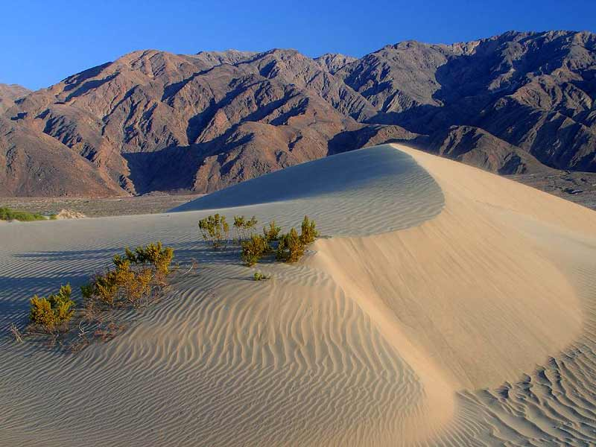
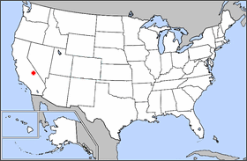
Mirties slėnis
Mirties slėnį 1849 m. atsitiktinai aptiko į Kaliforniją traukiantys aukso ieškotojai. Jie išsuko iš tako tikėdamiesi rasti trumpesnį kelią, tačiau, užuot ką nors laimėję, atsidūrė dykame, beveik bevandeniame slėnyje, iš kurio nebuvo matyti jokio kelio.
Viena moteris vėliau parašė, kaip jos maži vaikai „kantriai iškentė šį pragarą, nors vargiai galėjo net prakalbėti – taip ištinę buvo jų lūpos ir liežuviai”.
Galiausiai dviem laimingiesiems pavyko atrasti taką iš slėnio.
Būriui saugiai paliekant šią nesvetingą žemę, vienas jų atsisveikindamas ištarė: „Lik sveikas, Mirties slėni”.
Mirties slėnis

Slide 28
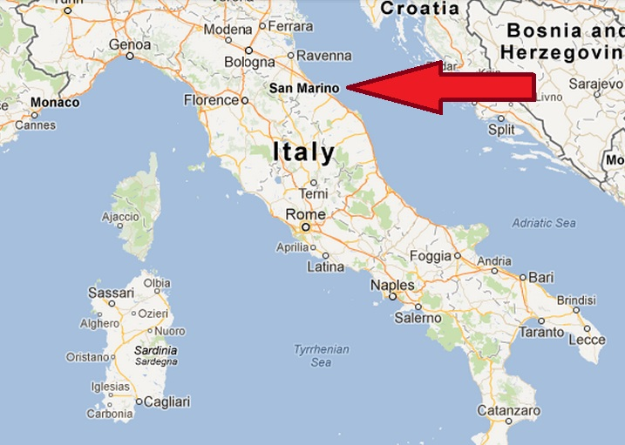
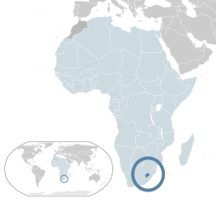
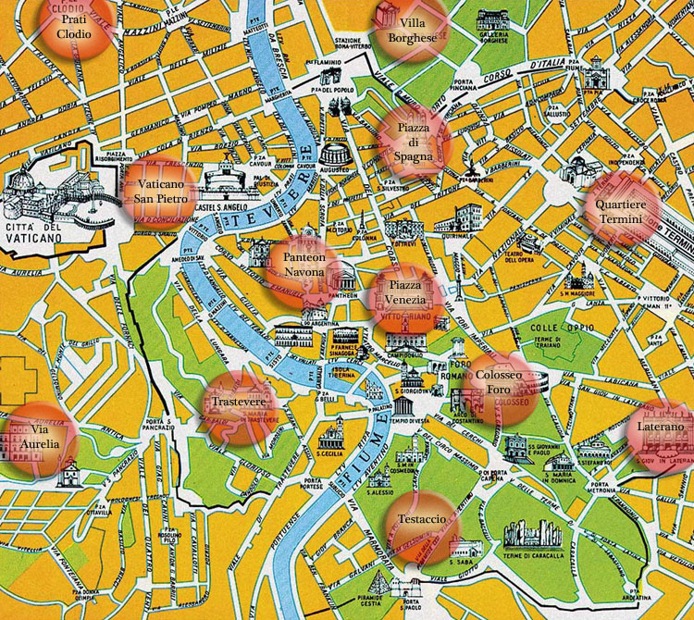
Lesotas, Vatikanas ir San Marinas yra valstybės, kurias iš visų pusių supa tik viena šalis.
Lesotas yra apsuptas PAR,
Vatikanas yra Romos mieste .
San Marinas –apsuptas Italijos.
Lesotas
Lesotas

Slide 29
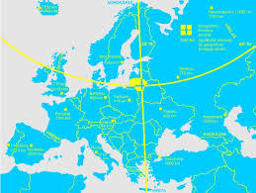
Įdomūs faktai apie Lietuvą
Nuo Lietuvos geografinio vidurio iki Žemės pusiaujo yra 6 129 km,
Iki Šiaurės ašigalio – 3 873 km, tad gyvename arčiau šiaurės ir klimatas bei kasdieniai orai nėra patys šilčiausi.
Tačiau klimatas džiugina ryškiai išreikštais keturiais sezonais.
Ilgu nuostabiu ir žydinčiu pavasariu, beveik 20 valandų trunkančiomis vidurvasario dienomis,
auksiniu rudeniu ir sniegingomis žiemomis.
3873 km
6129km

Slide 30
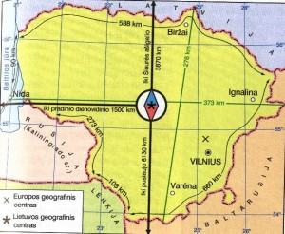
Faktai apie Lietuvą
Iš rytų į vakarus Lietuvos teritorija siekia 373 kilometrus,
Iš šiaurės į pietus – 276 km.
Mūsų šalis ribojasi su penkiomis kaimyninėmis valstybėmis: šiaurėje turime 588 km ilgio sieną su Latvija, rytuose ir pietuose – 660 km su Baltarusija, pietuose – su Lenkija (103 km) ir pietvakariuose – su Rusijos Federacijai priklausančia Kaliningrado sritimi (273 km).
Baltijos jūroje Lietuvos ekonominė zona (apie 6 400 km²) pasiekia Švedijos teritorinius vandenis.

Slide 31
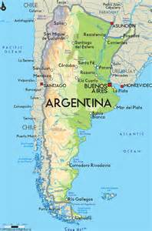
Argentina
Argentina – vienintelė valstybė, pavadinta cheminio elemento vardu. Iš lotynų kalbos išverstas žodis argentum reiškia „sidabras“.
Sidabras – cheminis periodinės elementų lentelės elementas, žymimas Ag ( lot argentum), eilės numeris 47.
Tai sidabriškai baltas, lankstus ir minkštas (kiek kietesnis už auksą) metalas.
Sidabro elektrinis laidumas didesnis už vario , bet kaip laidininkas nenaudojamas dėl kainos
Sidabras (Ag)
Periodinė grupė | Metalas
Atomo numeris | 47
Išvaizda | sidabrinis metalas

Slide 32
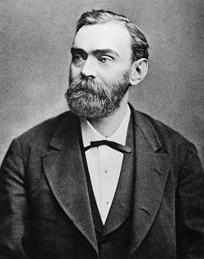
Nobelio premijos istorija
Premija sukurta gerbiant švedų pramonininko ir išradėjo Alfredo Nobelio (Alfred Nobel), išradusio dinamitą, valią.
Testamentą A. Nobelis pasirašė 1895 m. lapkričio 27 d. Švedijos -Norvegijos klube Paryžiuje.
Pagal šį testamentą A. Nobelis 96% savo turto skyrė 5 premijoms (fizikos, chemijos, fiziologijos arba medicinos, literatūros ir taikos), kurios būtų skiriamos žmonėms, pasitarnavusiems žmonijai.
Nuo 1969 m. premijos skiriamos ir ekonomikos srityse
Viena iš priežasčių, galėjusių paskatinti tokį A. Nobelio sprendimą, buvo dinamito, kuris sukrovė jam turtus, taikymas daugiausia karinėja sferoje.
1833-1896 m.

Slide 33
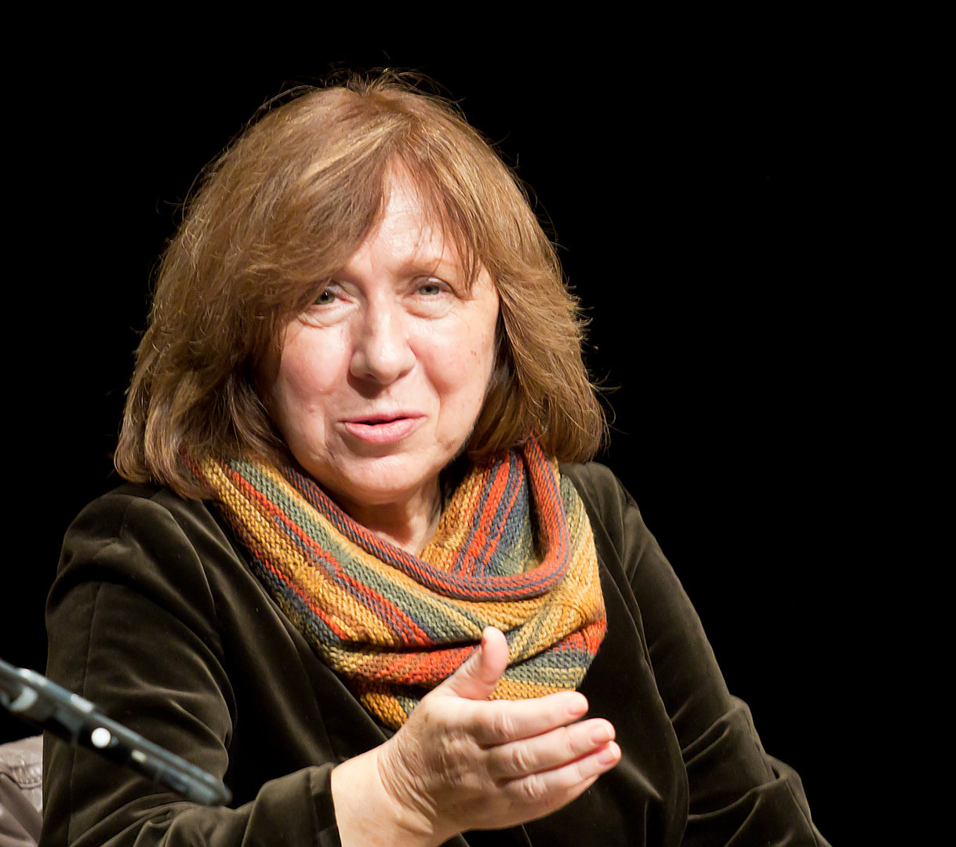
2015- ųjų metų Nobelio premijos laureatai
Nobelio literatūros premiją laimėjo baltarusių rašytoja Svetlana Alexievich.
Nobelio premijos komiteto pirmininkės teigimu, p. Aleksijevič darbai yra „paminklas kančiai ir drąsai mūsų laikais“.
Tarp p. Aleksijevič knygose figūruojančių temų: Afganistano karas, Černobylio nelaimė.
Dėl politinio persekiojimo autorė 2000 m. buvo palikusi Baltarusiją, tačiau 2011 m. grįžo į Minską.
Plačiau: http://vz.lt/laisvalaikis/akiraciai/2015/10/08/4212/nobelio-literaturos-premija-laimejo-baltarusijos-rasytoja#ixzz3ouBx0rOL

Slide 34
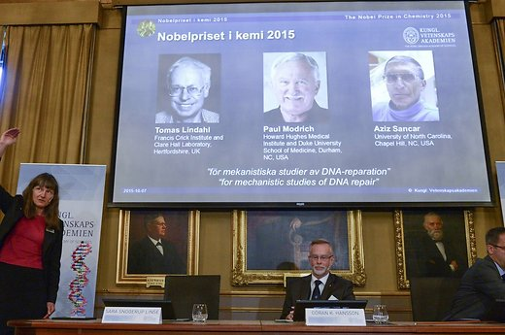
Nobelio chemijos premija 2015m.
Nobelio chemijos premija buvo įteikta trims mokslininkams už jų darbus tiriant DNR pažaidas. Tomas Lindahlas, Paulas Modrichas bei Aziz Sancar paskelbti Nobelio chemijos premijos laureatais trečiadienį Stokholme, skelbia BBC.
Šie mokslininkai atrado įvairius mechanizmus, kuriais ląstelėje yra ištaisomi DNR atsirandantys sutrikimai.
Švedų mokslininkas p. Lindahlas, dirbantis britų Francio Cricko institute, atrado mechanizmą, kuris nuolat priešinasi DNR irimui.
Turkijoje gimusi p. Sancar atskleidė DNR taisymo mechanizmą, kurį ląstelės naudoja taisant UV spindulių padarytą žalą.
O amerikiečių profesorius Modrichas pademonstravo kaip ląstelės ištaiso ydas, kurios atsitinka, kopijuojant DNR ląstelių dalinimosi metu.
Šie atradimai svarbūs bandant suprasti genetinių ligų prigimtį bei tiriant tokias ligas, kaip vėžys.

Slide 35
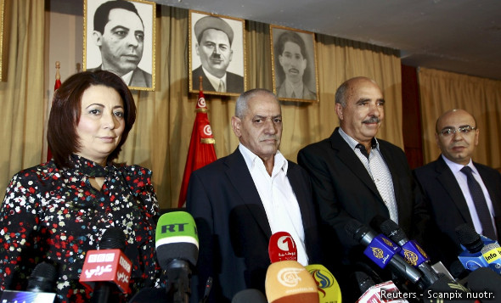
Nobelio taikos premija
Šių metų Nobelio taikos premija netikėtai buvo paskirta Tuniso nacionalinio dialogo ketvertui, kuris po pirmosios ir sėkmingiausios Arabų pavasario revoliucijos atvėrė kelią į taikų dialogą tarp piliečių.

Slide 36
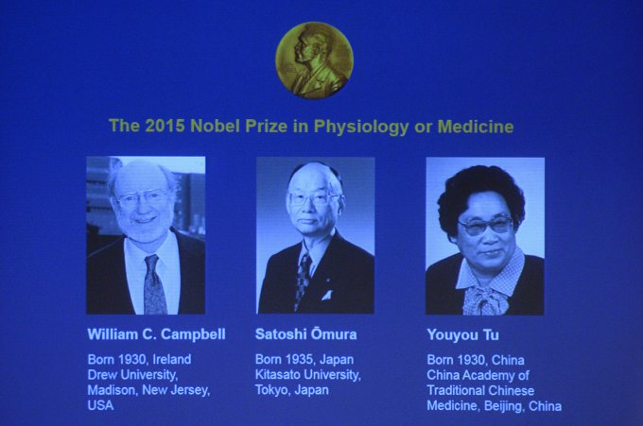
Nobelio medicinos ir fiziologijos premija
Šių metų Nobelio medicinos premijos laureatais tapo airis Viljamas Kempbelas (William Campbell), japonas Satošis Omura (Satoshi Omura) ir kinė Juju Tu (Youyou Tu). W.Campbell ir S.Omura atrado naują vaistinę medžiagą, kurios modifikuoti preparatai radikaliai sumažino onchocerkiazės (upinio aklumo) ir limfinės filariozės (dramblialigės) dažnumą, taip pat pasirodė esantys veiksmingi gydant kitas, apvaliųjų kirmėlių sukeliamas parazitines ligas. Juju Tu premiją gavo už atradimus, susijusius su naujoviškais maliarijos gydymo metodais, kurie padėjo reikšmingai sumažinti maliarija užsikrėtusių pacientų mirštamumą. „Šie atradimai suteikė žmonijai naujų galingų priemonių kovoti su ligomis, kurios kasmet paveikia šimtus milijonų žmonių“, – sakoma Nobelio komiteto pranešime. Nobelio komiteto pirmininkė pabrėžė, kad laureatais paskelbtų mokslininkų išradimai ne tik sunaikina parazitą žmogaus organizme, bet, kas labai svarbu, stabdo infekcijos plitimą.

Slide 37
Informacijos šaltiniai:
Iliustruotasis mokslas
Nacionalinė geografija
Sveikas žmogus
google
Informaciją, remdamasi nurodytais šaltiniais, paruošė mokytoja metodininkė Angelė Marcinkevičienė.

